Slide 1
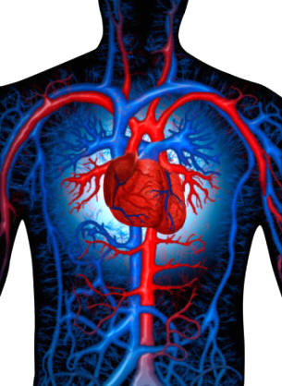
APARATO CIRCULATORIO

Slide 2
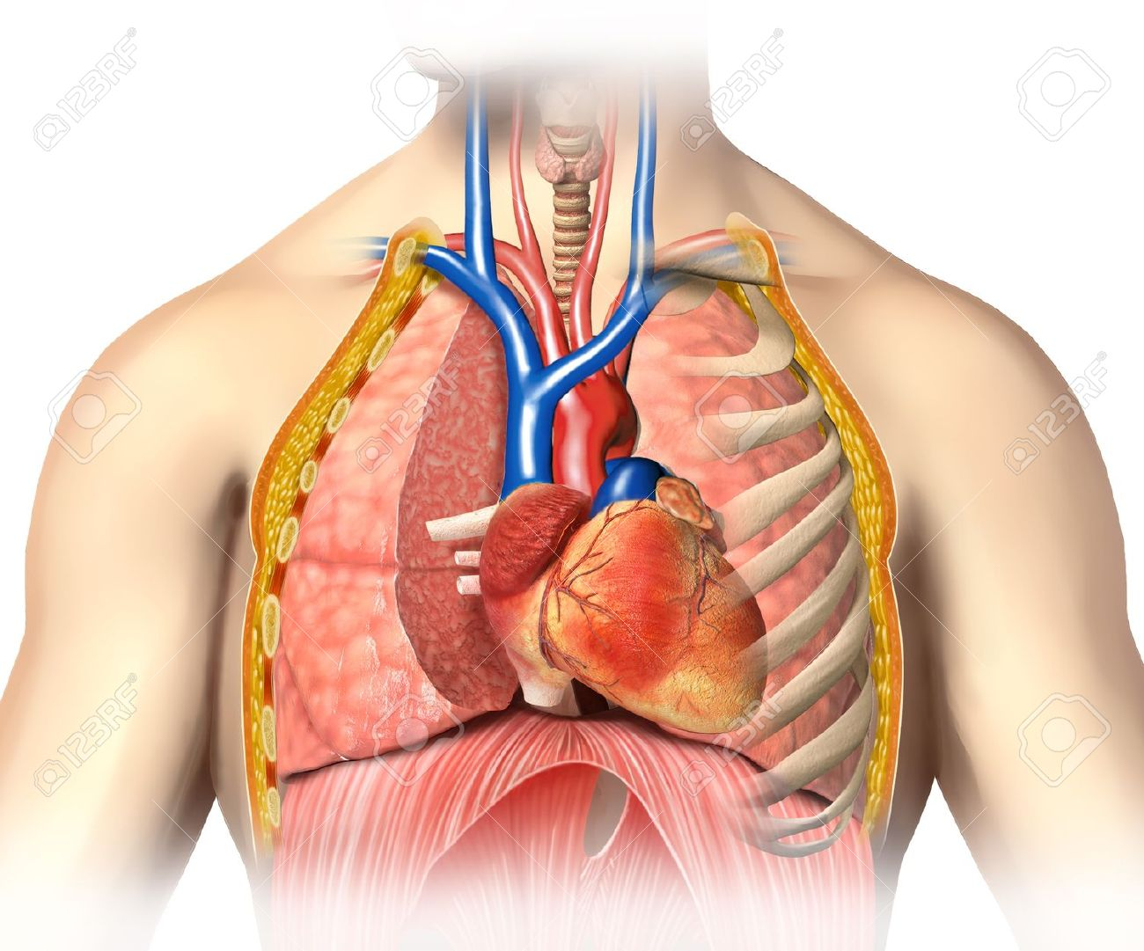
LOCALIZACIÓN DEL CORAZÓN

Slide 3
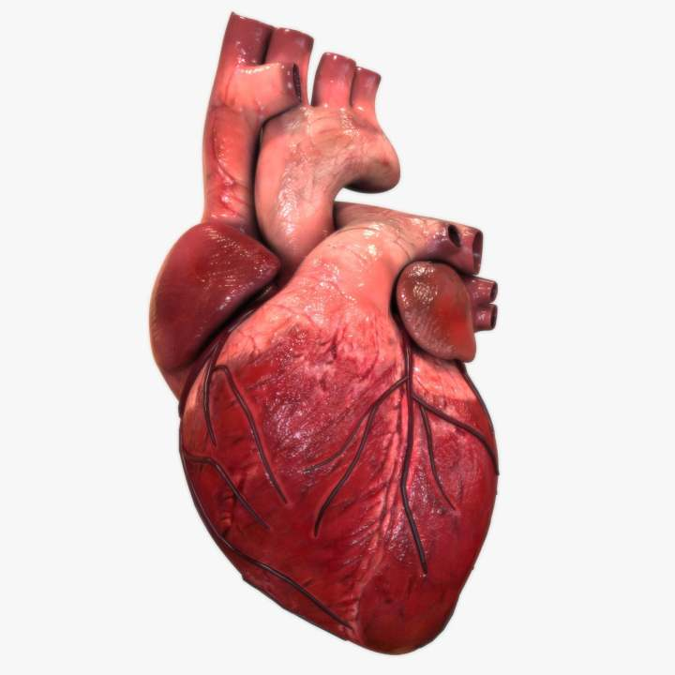
CORAZON (VISTA EXTERNA)

Slide 4
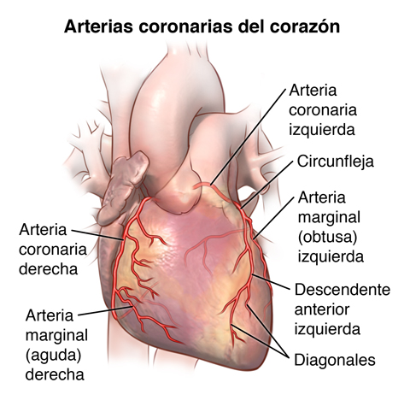

Slide 5
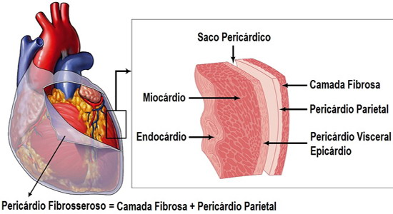
PARED DEL CORAZÓN

Slide 6
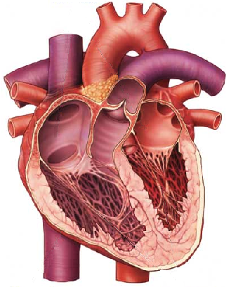
CAVIDADES DEL CORAZÓN
Arteria aorta
Vena cava superior
Arteria pulmonar
Venas pulmonares
Aurícula derecha
Aurícula izquierda
Válvula tricúspide
Válvula mitral
Ventrículo derecho
Ventrículo izquierdo
Vena cava inferior
Miocardio

Slide 7
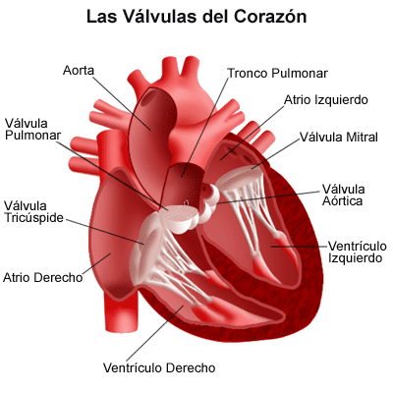
VÁLVULAS DEL CORAZÓN

Slide 8
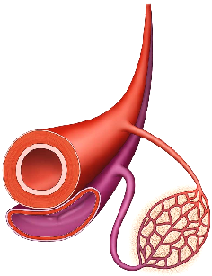
Los vasos sanguíneos
Venas
Arterias
Llevan la sangre desde los órganos hacia el corazón.
Conducen la sangre desde el corazón hacia los órganos.
Arteriolas
Según se van ramificando, su diámetro disminuye mucho, hasta que se convierten en capilares.
Capilares
Válvulas
Vasos de paredes muy finas que comunican las arterias con las venas.
Impiden el retroceso de la sangre en su camino hacia el corazón.

Slide 9
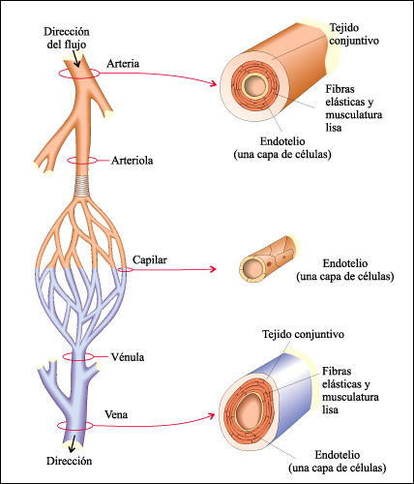
VASOS SANGUÍNEOS

Slide 10
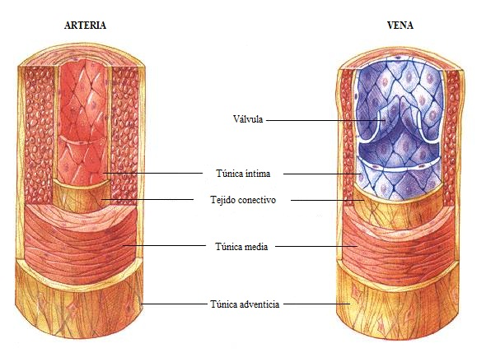
ARTERIAS Y VENAS

Slide 11
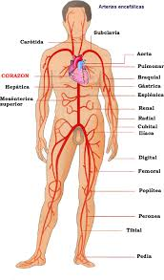
ARTERIAS DEL CUERPO

Slide 12
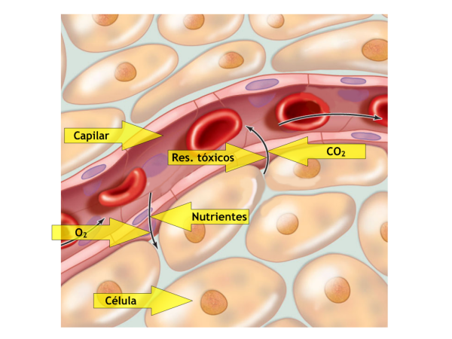
INTERCAMBIO DE SUSTANCIAS EN LOS CAPILARES

Slide 13
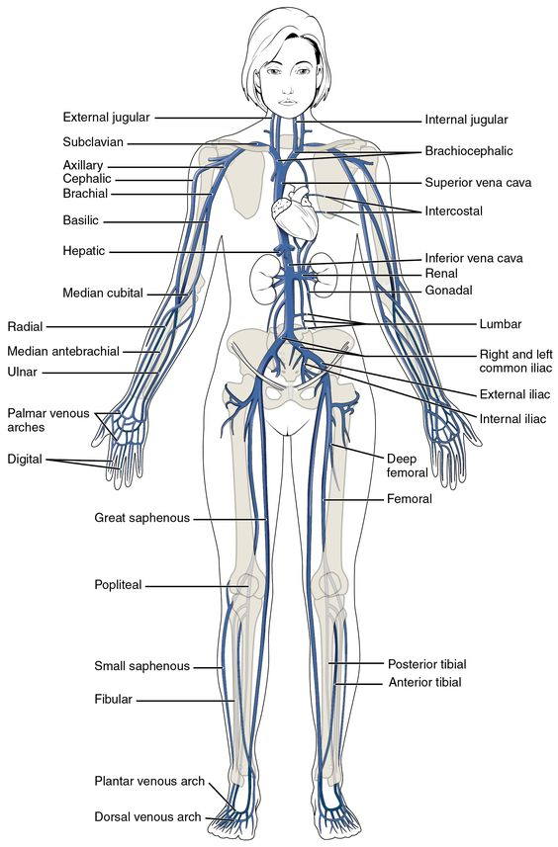
VENAS DEL CUERPO

Slide 14
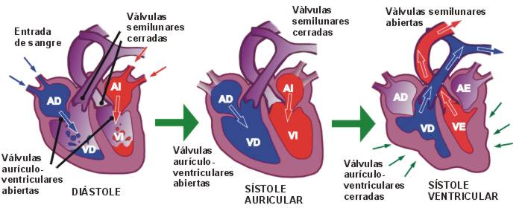
LATIDO CARDIACO

Slide 15
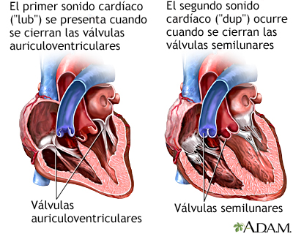
SONIDOS CARDIACOS

Slide 16
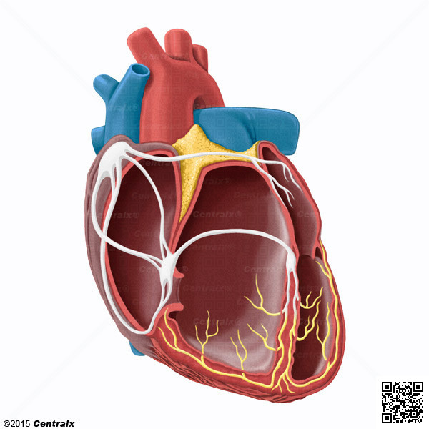
SISTEMA DE PURKINJE

Slide 17
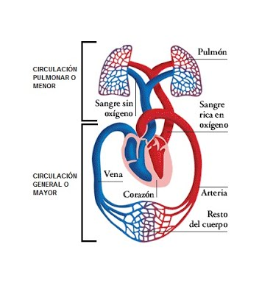
CIRCUITOS CIRCULATORIOS

Slide 18
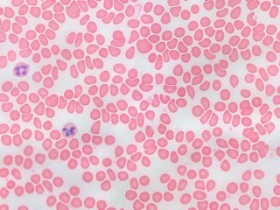
CÉLULAS SANGUÍNEAS

Slide 19
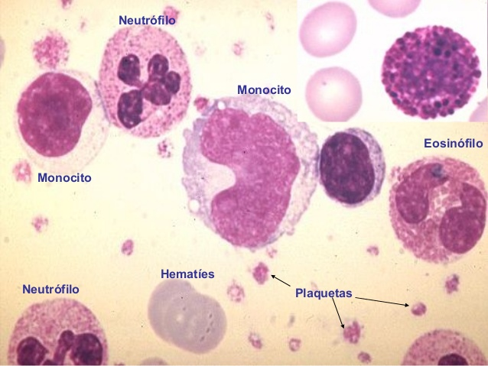
TIPOS DE CÉLULAS SANGUÍNEAS
Basófilo
Linfocito

Slide 20
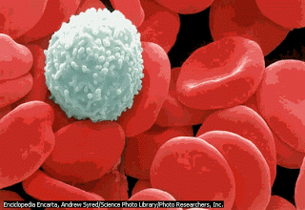
ERITROCITOS Y LINFOCITO

Slide 21
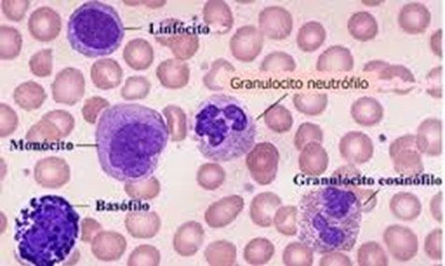
TIPOS DE LEUCOCITOS

Slide 22
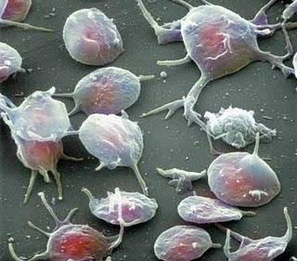
PLAQUETAS

Slide 23
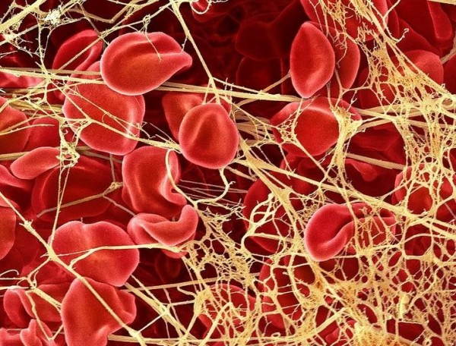
FIBRINA

Slide 24
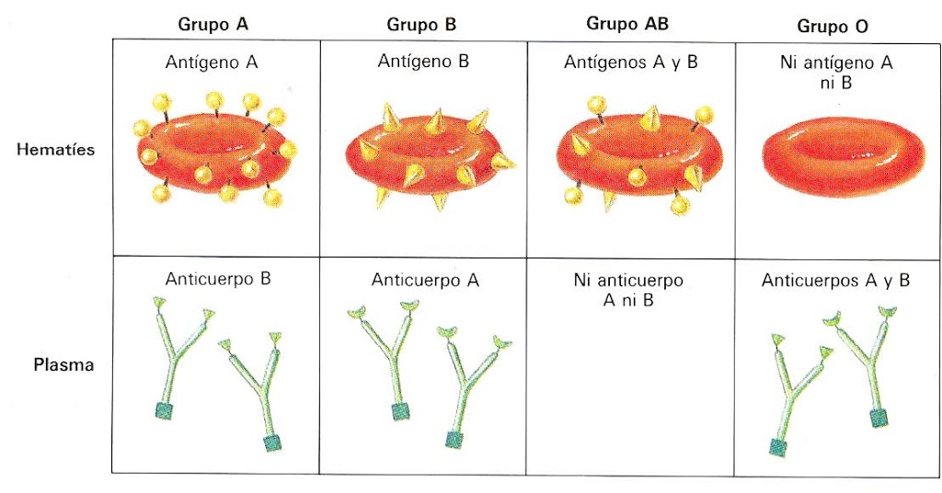
GRUPOS SANGUÍNEOS AB0

Slide 25
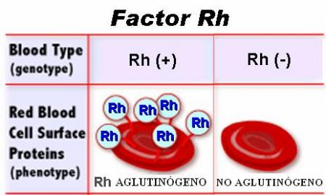
GRUPO SANGUÍNEO Rh

Slide 26
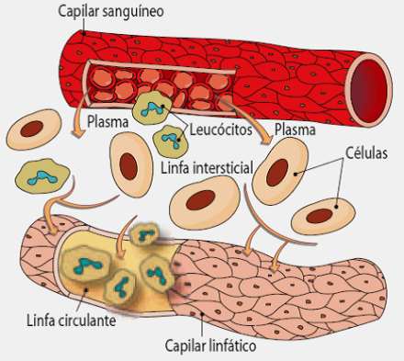
LINFA

Slide 27
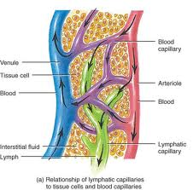
CAPILARES LINFÁTICOS

Slide 28
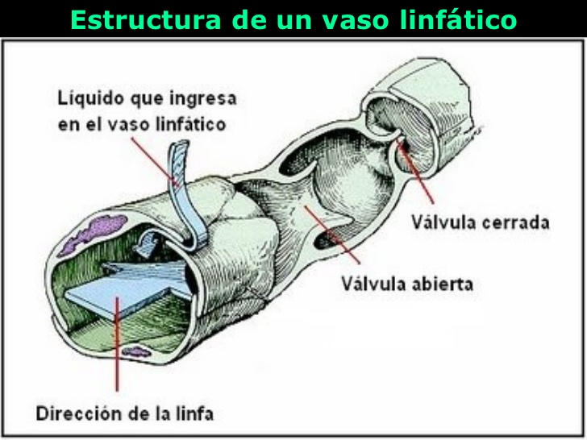

Slide 29
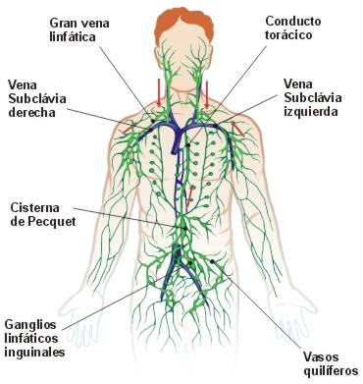
VASOS LINFÁTICOS

Slide 30
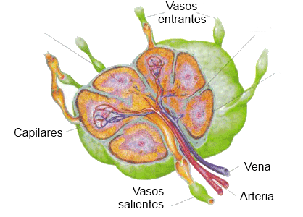
GANGLIOS LINFÁTICOS

Slide 31
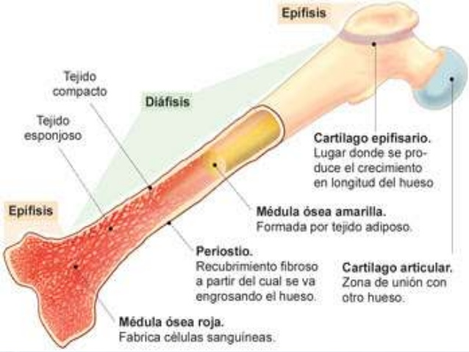
MÉDULA ROJA ÓSEA

Slide 32
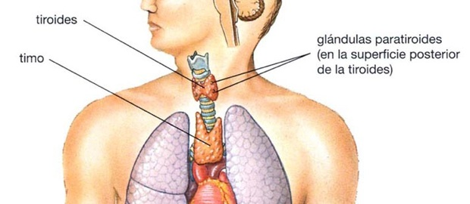
TIMO

Slide 33
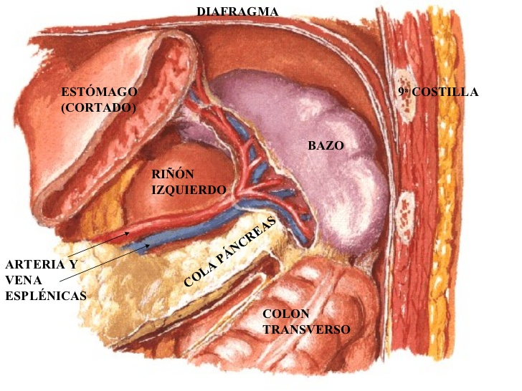
LOCALIZACIÓN DEL BAZO

Slide 34
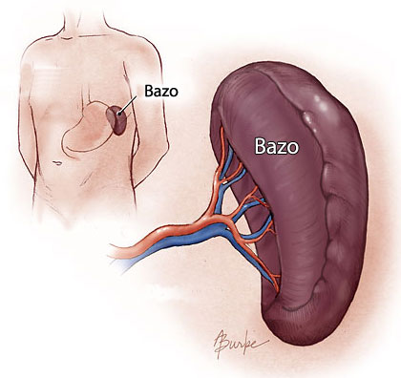
BAZO

Slide 35
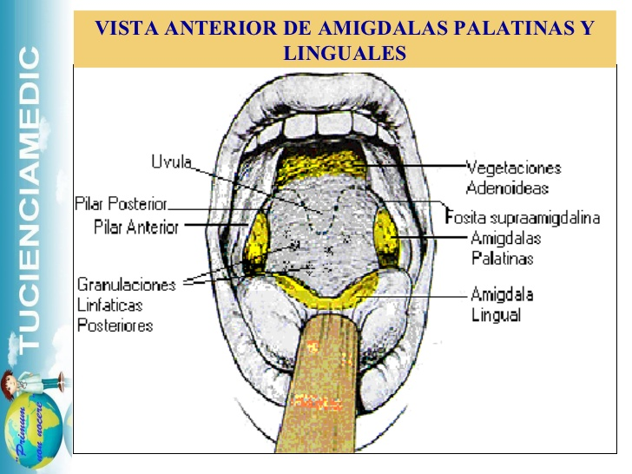

Slide 36
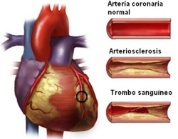
ARTERIOSCLEROSIS

Slide 37
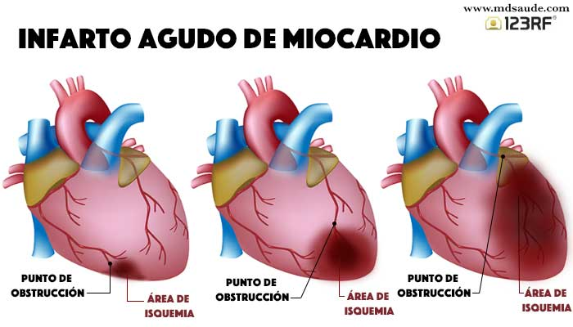

Slide 38
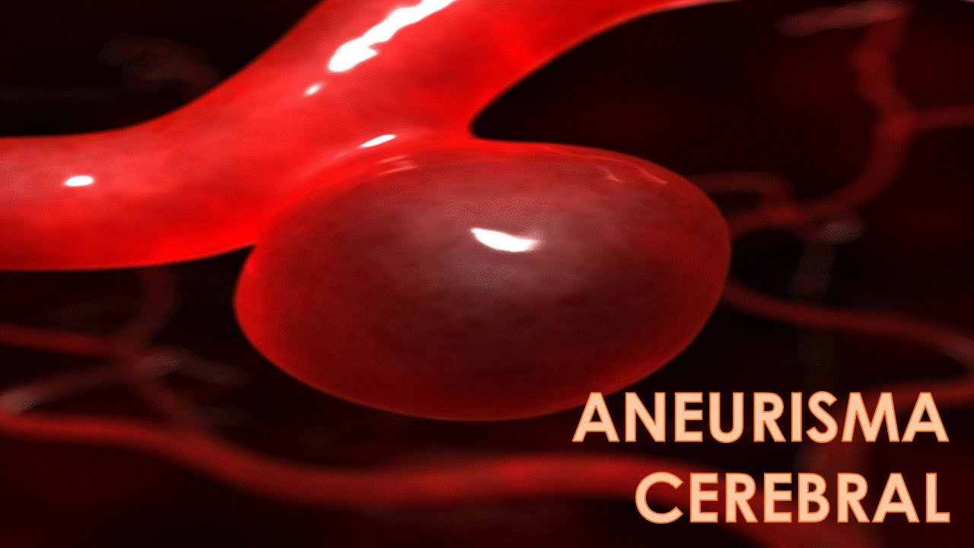

Slide 39
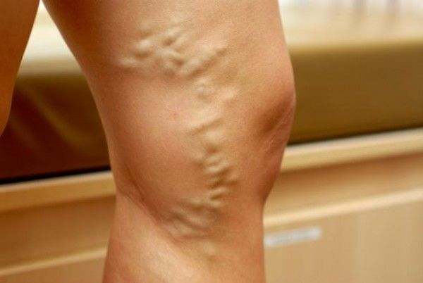
VARICES

Slide 40
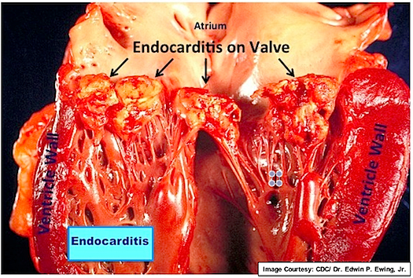
ENDOCARDITIS

Slide 41
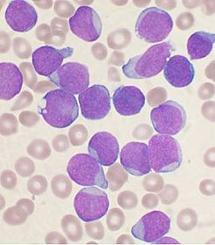
LEUCEMIA

